Slide 1
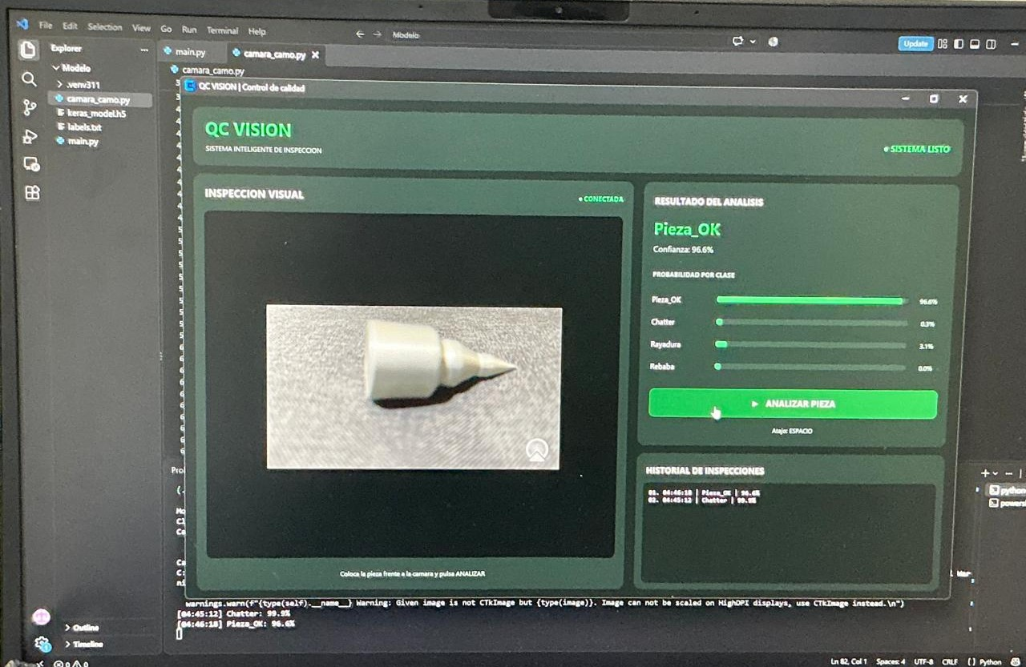
Sistema de control de calidad de piezas mecanizadas mediante visión artificial
ISW-221 · INTELIGENCIA ARTIFICIAL
María Belén Satt Rivera
Docente: Ing. Edgar Jaldin Torrico
Ingeniería Mecatrónica · Universidad Católica Boliviana “San Pablo”
Notes:
Buenas. Voy a presentar QC Vision, un sistema de control de calidad de piezas mecanizadas con visión artificial. Yo tomé las fotos del dataset, entrené el modelo en Teachable Machine y programé la aplicación en Python. En unos minutos les muestro el problema, cómo lo resolví, los resultados de las pruebas y sus límites.

Slide 2



El problema
Inspección visual manual
PROPÓSITO
Depende de la experiencia del operador y de las condiciones en que se evalúa.
Reducir la dependencia exclusiva de la observación manual
Defectos superficiales
Rayaduras, rebabas y chatter afectan la calidad y el cumplimiento de requisitos.
Visión artificial + IA
Permiten inspeccionar de forma rápida, flexible y más sistemática.
Notes:
La inspección de piezas suele hacerse a ojo, y eso depende de quién inspecciona y de las condiciones de luz. En mecanizado aparecen defectos superficiales como rayaduras, rebabas y marcas de chatter. La visión artificial permite automatizar esa revisión y volverla más sistemática, que es el propósito de este proyecto.

Slide 3



Objetivo del proyecto
Desarrollar un sistema que apoye la inspección visual de piezas mecanizadas e identifique defectos superficiales.
Pieza_OK
Chatter
Sin defectos detectables
Marcas por vibración
Adquiere imágenes con una cámara
Rayadura
Rebaba
Clasifica con un modelo entrenado
Marcas o rayas visibles
Material sobrante en bordes
Muestra resultado y nivel de confianza
Notes:
El objetivo es desarrollar QC Vision: una aplicación que adquiere imágenes con una cámara, las clasifica con un modelo entrenado y muestra el resultado con su nivel de confianza. El modelo distingue cuatro clases: pieza aceptable y tres tipos de defecto.

Slide 4
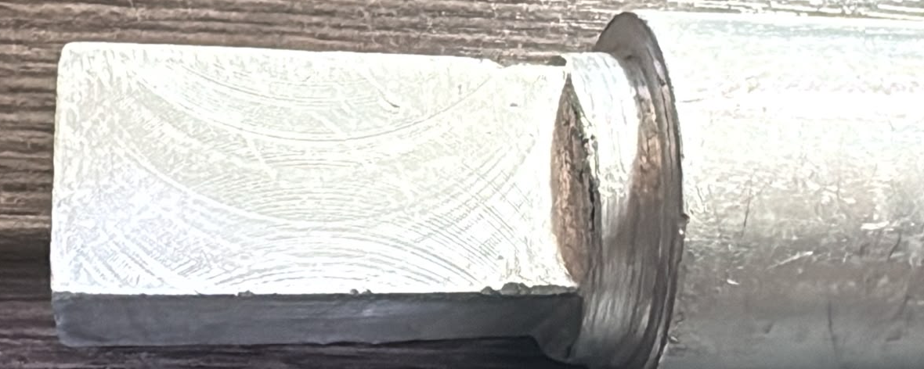
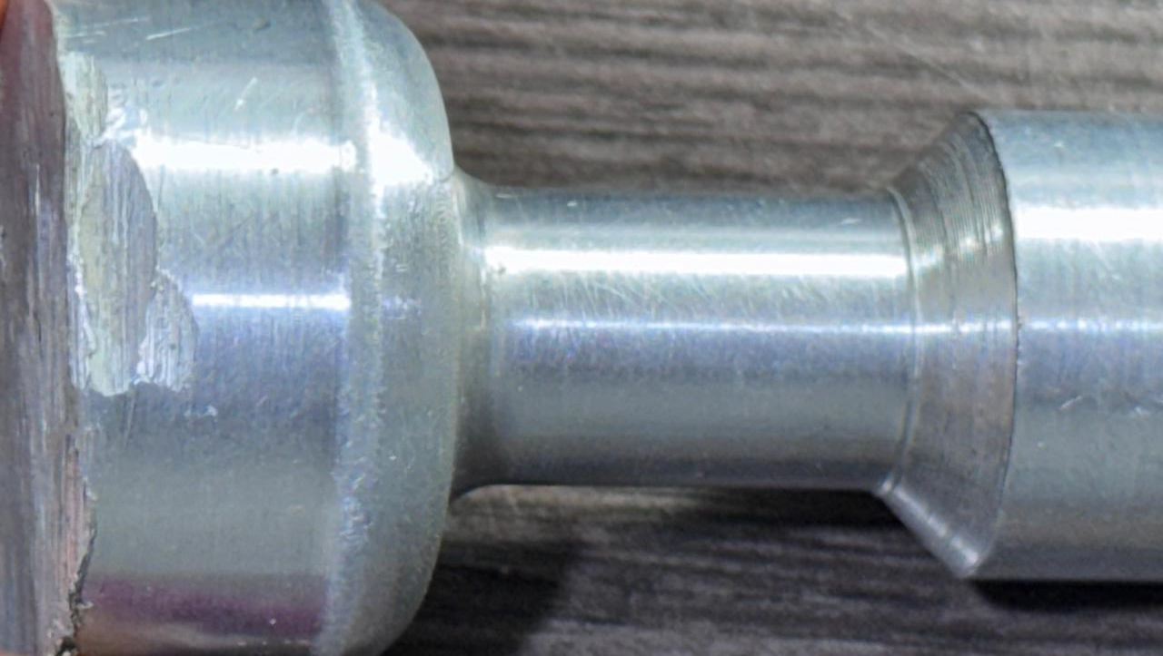
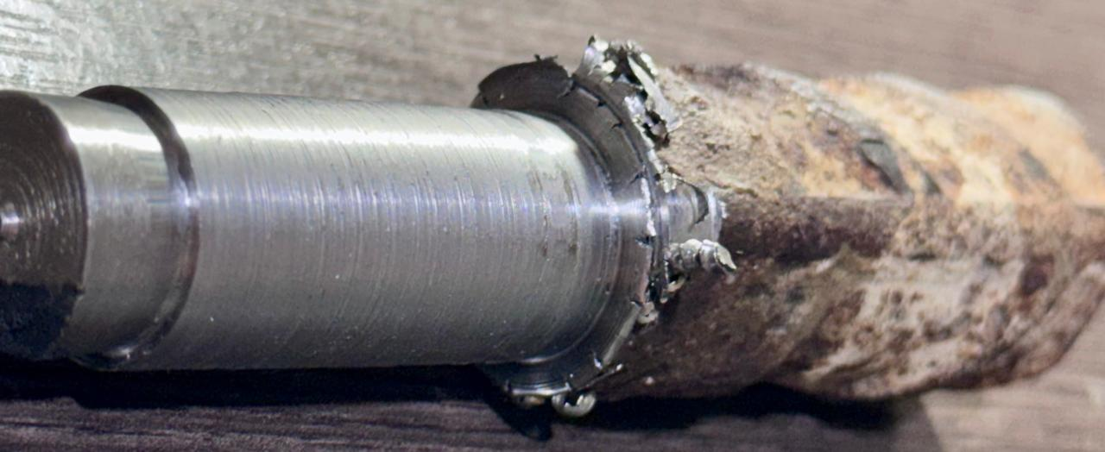
Los tres defectos a detectar
Chatter
Rayaduras
Rebabas
Vibración entre herramienta y pieza durante el corte. Deja marcas repetitivas que arruinan el acabado superficial.
Marcas o rayas visibles sobre la superficie, producidas por la interacción herramienta–material o por el acabado.
Material sobrante en bordes o zonas mecanizadas, formado por deformación y desgarre del material al cortar.
Pieza_OK: pieza aceptable, sin ninguno de estos defectos.
Notes:
Estos son los tres defectos que el sistema aprende a reconocer. El chatter nace de vibraciones durante el mecanizado y deja marcas repetitivas en la superficie. Las rayaduras son marcas o rayas visibles. Las rebabas son material sobrante en bordes o zonas mecanizadas. La cuarta clase, Pieza_OK, es la pieza sin ninguno de estos defectos.

Slide 5
Metodología
1
2
3
4
5
6
Dataset
Entrenamiento
Software
Cámara y preproceso
Clasificación
Pruebas
Fotos propias en 4 clases
Teachable Machine
Python + CustomTkinter
OpenCV + Camo
Salida × 100 = %
9 piezas nuevas
Autoría propia: fotografías del dataset, entrenamiento del modelo y código de la aplicación.
Notes:
Seguí una metodología de desarrollo tecnológico en seis etapas: armar el dataset, entrenar el modelo, desarrollar el software, integrar la cámara con el preprocesamiento, clasificar y mostrar resultados, y finalmente probar el sistema. Las tres primeras etapas, el dataset, el entrenamiento y el código, son trabajo propio.

Slide 6
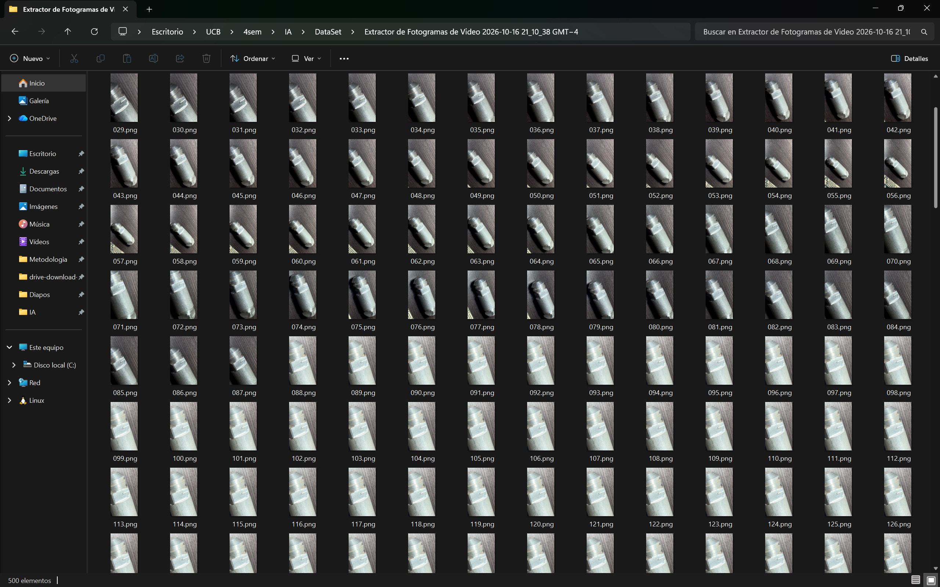
Dataset propio
Fotografías propias
Las imágenes se organizaron por categoría para incorporarlas a la plataforma de entrenamiento.
Pieza_OK
Chatter
Rayadura
Rebaba
Notes:
El dataset lo armé yo, fotografiando piezas mecanizadas y organizando las imágenes en cuatro carpetas, una por clase. La calidad y variedad de estos ejemplos es clave, porque el modelo aprende a diferenciar las clases a partir de sus características visuales.

Slide 7
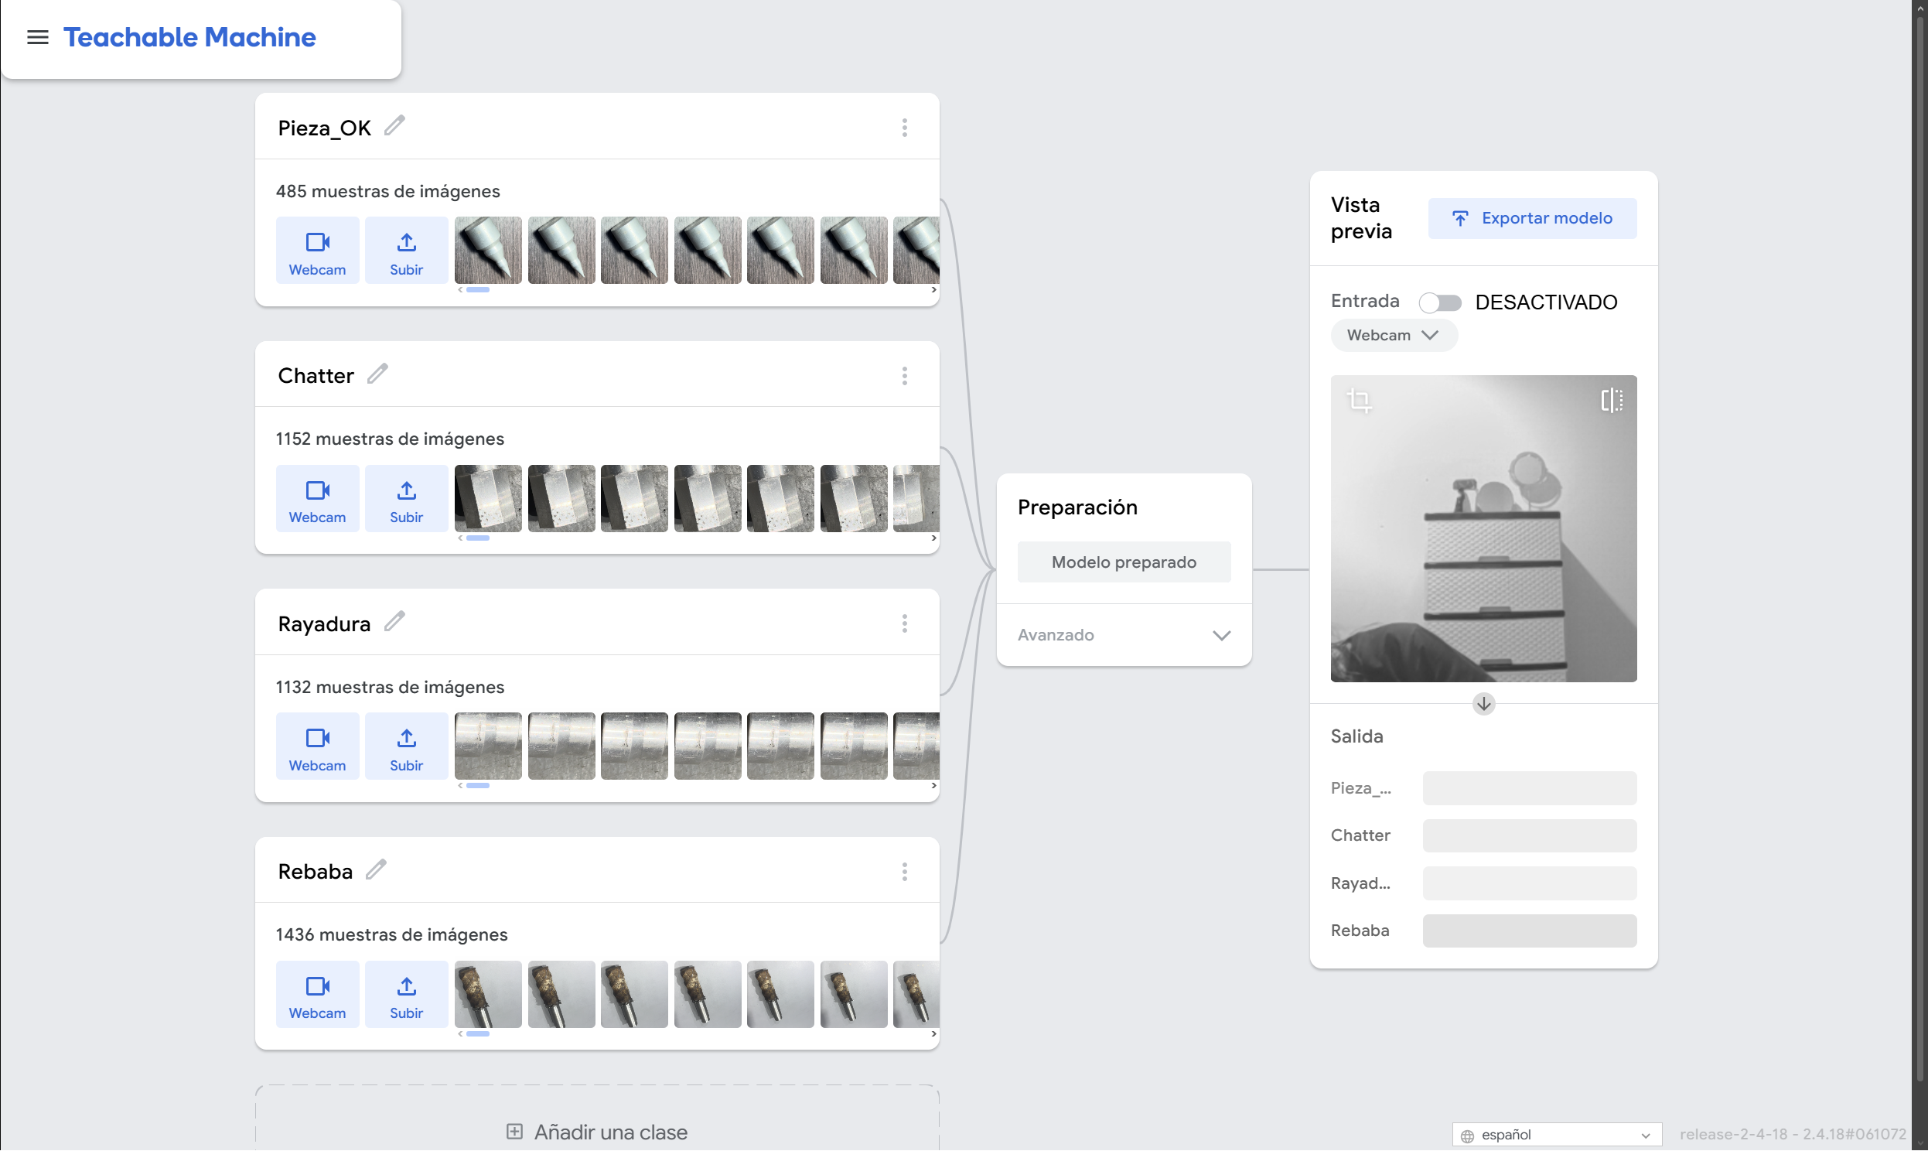
Entrenamiento del modelo
1
Carga de imágenes
Cuatro clases con sus ejemplos.
2
Entrenamiento
Plataforma web Teachable Machine.
3
Exportación
keras_model.h5 y labels.txt para usar en Python.
Notes:
Para el entrenamiento usé Teachable Machine: cargué las imágenes de las cuatro clases y ejecuté el entrenamiento. Al terminar exporté el modelo en formato Keras, que genera el archivo keras_model.h5, y el archivo labels.txt con los nombres de las clases. Esos dos archivos son los que usa mi aplicación.

Slide 8




Cómo clasifica QC Vision
Cámara
Preprocesado
Modelo
Resultado
Camo + OpenCV
224 × 224 · float32
TensorFlow / Keras
Clase + % de confianza
Normalización de píxeles
Salida × 100 = confianza
Valor normalizado = Valor original / 127,5 − 1
Es la salida del modelo para esa imagen, no la exactitud global del sistema.
BGR → RGB · lote de una imagen
Notes:
El flujo es: la cámara entrega una imagen; el programa la preprocesa convirtiendo de BGR a RGB, redimensionando a 224 por 224 y normalizando los píxeles entre menos uno y uno; el modelo devuelve cuatro valores, uno por clase; y se elige el más alto. Ese valor multiplicado por 100 es el porcentaje que muestra la interfaz. Ojo: es la confianza del modelo para esa imagen, no la exactitud global del sistema.

Slide 9


Interfaz de QC Vision
Cámara en vivo
iPhone como webcam con Camo.
Analizar pieza
Con el botón o la tecla Espacio.
Resultado por clase
Clase predicha y % de cada clase.
Historial
Hasta 100 inspecciones por sesión.
Notes:
Esta es la interfaz. A la izquierda se ve la cámara en vivo; a la derecha, la clase predicha con el porcentaje de cada clase, y abajo el historial de inspecciones. Se analiza una pieza con el botón Analizar pieza o con la tecla Espacio. El historial guarda hasta 100 registros mientras el programa está abierto.

Slide 10
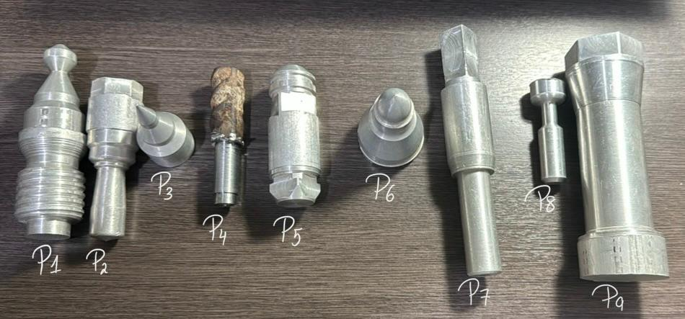
Pruebas del sistema
9
piezas de prueba
Distintas a las del entrenamiento: aceptables y con defectos, presentadas ante la cámara.
Para cada pieza: categoría real vs. predicción de QC Vision.
Notes:
Probé el sistema con nueve piezas mecanizadas distintas de las que usé para entrenar, algunas aceptables y otras con defectos. Para cada una anoté la categoría real y la comparé con la predicción de QC Vision.

Slide 11
Resultados
88,89 %
Pieza | Categoría real | Predicción | Resultado
P1 | Rebaba | Rayadura | Fallo
P2 | Rebaba | Rebaba | Acierto
P3 | Pieza_OK | Pieza_OK | Acierto
P4 | Rebaba | Rebaba | Acierto
P5 | Rayadura | Rayadura | Acierto
P6 | Chatter | Chatter | Acierto
P7 | Chatter | Chatter | Acierto
P8 | Rayadura | Rayadura | Acierto
P9 | Chatter | Chatter | Acierto
exactitud observada
8 aciertos en 9 piezas
Único error: P1 (rebaba clasificada como rayadura). Con solo 9 piezas, no es una medida definitiva de generalización.
Notes:
De las nueve piezas, el sistema clasificó correctamente ocho: una exactitud observada de 88,89 por ciento. El único error fue la pieza P1, una rebaba que el modelo confundió con una rayadura. Es importante aclarar que con una muestra tan chica este número describe el comportamiento observado, no la capacidad de generalización del modelo.

Slide 12

Limitaciones y mejoras
Limitaciones
Próximos pasos
Muestra de solo 9 piezas.
Confusión entre rebaba y rayadura.
Sin pruebas sistemáticas con distinta iluminación u orientación.
Ampliar el dataset y las pruebas.
Más ejemplos de rebaba y rayadura.
Registrar las predicciones de forma sistemática.
Automatizacion
Notes:
Las limitaciones principales son el tamaño reducido de la muestra y la confusión entre rebaba y rayadura. Como siguientes pasos propongo ampliar el dataset y las pruebas, sumar más ejemplos de esas dos clases, registrar las predicciones de forma sistemática y evaluar el modelo bajo distintas condiciones de iluminación y orientación.

Slide 13
Conclusiones
1
QC Vision integra modelo, cámara e interfaz en un prototipo funcional de apoyo a la inspección visual.
2
En 9 piezas de prueba acertó 8 (88,89 %); el error fue una rebaba clasificada como rayadura.
3
Ampliar el dataset y las pruebas permitirá evaluarlo con mayor precisión para uso industrial.
Gracias. ¿Preguntas?
Notes:
En conclusión, QC Vision es un prototipo funcional que integra el modelo, la cámara y la interfaz. En las pruebas acertó ocho de nueve piezas, con un error entre rebaba y rayadura, y el siguiente paso es ampliar el dataset y las pruebas para evaluarlo con más precisión. Muchas gracias, quedo atenta a sus preguntas.

